Slide 1
Le coût de la robotique
Facteur limitant en chirurgie pariétale
Jean-Pierre COSSA
www.chirurgie-hernie-paris.com
3 décembre 2021

Slide 2
Notes:
Alors que la chirurgie robotique s’est initialement développée pour la réalisation d’interventions chirurgicales complexes, comme la prostatectomie radicale, il est remarquable que l’intervention utilisant l’assistance robotique la plus réalisée aux USA en 2020 soit la cure de hernie inguinale. Ainsi, en 2018, 29% des hernies inguinales étaient opérées en chirurgie robotique aux USA[1], 18% en laparoscopie et 53% en chirurgie ouverte.
Les frais d’acquisition et de maintenance annuelle rapportés dans la littérature par des équipes américaines varient respectivement de 0,5 à 2,5 Millions$ et de 80.000$ à 190.000$ par plateforme robotique[52, 53]. Il faut y ajouter comme frais fixes ceux de la formation du personnel accrédité et ceux de la gestion du planning d’occupation d’une salle d’opération dédiée, dans un contexte d’une utilisation souvent multidisciplinaire dans les établissements de soins français.

Slide 3
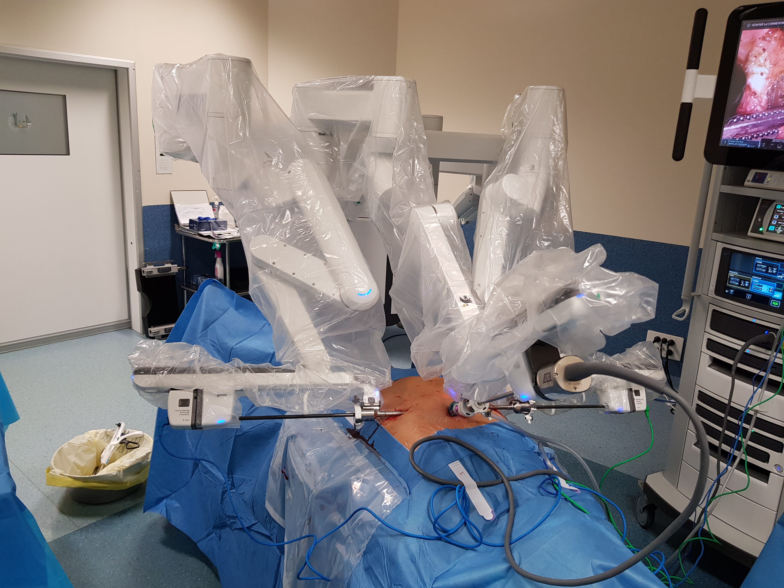
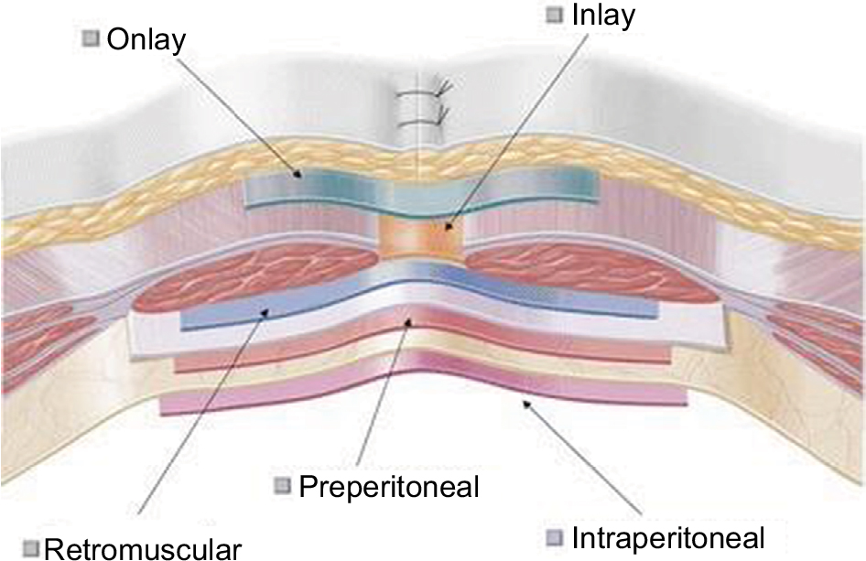

Slide 4
Quelles dépenses?
Investissement du robot
Formation du personnel dédié
Occupation du planning d’accès
Champage spécifique: 52 € x 3 = 156 €
Un mandrin (trocarts restérilisables) = 25 €
Trois instruments: 320 € + 2 x 220 € = 760 €
Coelioscopie standart (champage, trocarts, instruments)= 92 €
941 €
Notes:
Stimulé par cet investissement qu’il va devoir affronter, chaque gestionnaire d’établissement face à une activité de chirurgie pariétale importante en volume va regarder à la loupe le coût direct en matériel par procédure : celui-ci, pour une procédure de chirurgie pariétale simple, est avec le recours au robot multiplié par 10 (941€ vs 92€, tableau III).

Slide 5
Ambulatoire

Slide 6
Consommable paroi spécifique
Prothèse paroi simple VTX1515 / VTX 2020: 80 € / 130 €
Pas d’agrafage: 0 €
TOTAL Robot paroi pré-péritonéale:
Prothèse biface SYM1510F / SYM 2015F: 263 € / 427 €
Agrafage SECURESTRAP: 219 € (x2…)
TOTAL Coelio paroi intra-péritonéale: 482 € / 865 €
Coût du consommable spécifique : 6-7 fois moins cher
(Prothèse pré-péritonéale 4DVENT1515 / 4DVENT2025 150 € / 324 €)
80 € / 130 €
Notes:
Mais il va en revanche constater une réduction concomitante du coût du consommable spécifique (prothèse et matériel de fixation), divisé par 6 ou 7 si la technique IPOM est délaissée au profit d’une technique rétro-musculaire, grâce à l’abandon des prothèses bi-faces et des agrafeuses (Tableau IV).

Slide 7
Consommable x 46 procédures
Prothèse biface SYM1510F: 263 € / 427 € x 46
Agrafage SECURESTRAP: 219 € (x2…) x 46
TOTAL Coelio paroi intra-péritonéale: 22 172 € / 39 790 €
Prothèse paroi simple VTX1515 / VTX 2020: 80 € / 130 € x 46
Pas d’agrafage: 0 €
TOTAL Robot paroi pré-péritonéale: 3680 € / 5980 €
Différentiel=ECONOMIE: 19 032 € / 33 800 €

Slide 8
Total sur une année (46 procédures)
Surcoût robot sur une année: différence 48 116 € - 35 213 € = 12 903 €
Surcoût robot par procédure: division 12 903 € / 46 = 280,5 €

Slide 9
Activité robot sur une année (03/19-03/20)
161

Slide 10
Coût à la procédure: Prostatectomie robot
 | Indicateurs retenus | Robot
DMS | DMS : 5.62 j (PMSI 2019) Coût séjour privé : 303€ (ENC 2018) | 1703€
Complication | Pas de niv de sévérité 3&4 (PMSI 2019) | 0€
ICU | Pas de séjours ICU (PMSI 2019) | 0€
Instruments | 4 instruments | 1596€
Capital | 1 système X : 1170 K€ TTC Amortissement :7 ans Total procedures : 161 | 1038€
Maintenance | 156 K€ TTC sur 6 ans (1ère année gratuite) | 830€
TOTAL |  | 5 167€
Nombre de procedures
Thyroide : 78
Prostate : 37
Paroi : 46
Total : 161
TOTAL Idem sans les hernies / Total procedures : 115
5 915€
Notes:
Bien sûr, il devra aussi concevoir ce développement avec une démarche de comptabilité analytique lui permettant d’analyser l’économie indirecte sur les coûts d’amortissement annuel d’une plateforme robotique dont l’utilisation multi-disciplinaire, optimisée par cette expansion d’activité, accroît la rentabilité.

Slide 11
Coût à la procédure: intégration de la paroi
+748 €
5 915 €
DMS
5 167 €
1 703 €
Instruments
Capital
1 703 €
Maintenance
1 596 €
1 596 €
1 453 €
Impact de l’activité de la
chirurgie de la paroi sur
les coûts fixes
1 038 €
1 163 €
Avec les hernies
Idem sans les hernies

Slide 12
Coût du temps d’occupation de salle
(Annales Françaises d’Anesthésie et de Réanimation Volume 33, Supplément 2, September 2014)
Estimation validée: 10,80€ / minute
18 premières procédures sans suture
Durée moyenne: 119,4 mn (81-171)
Coût moyen: 1289,52 €
13 procédures suivantes avec suture
Durée moyenne: 153 mn (66-222)
Coût moyen: 1652,40 €
Augmentation du temps opératoire
+ 33,6 mn = + 362,88 € (28,4%)
31 patients / 2h-2h30 / learning curve

Slide 13
Notes:
Tout en acceptant une augmentation du temps d’occupation de salle inévitable en début d’expérience[7, 26], l’accompagnement d’une activité de chirurgie pariétale robotique débutant au sein d’un établissement doit également encourager une nécessaire courbe d’apprentissage de l’équipe chirurgicale. En laissant un espace de progression dans le niveau de difficulté technique des procédures, le gestionnaire d’établissement investit ainsi sur l’avenir. Une équipe mise en confiance va utiliser son expertise acquise à partir de réparations simples pour aborder des réparations de plus en plus complexes aux GHS moins ingrats (Tableau V) :

Slide 14
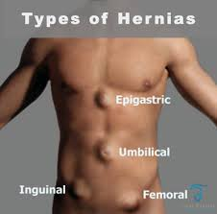
Satisfaction après VTEP-ROBOT assistée
CHIRURGIEN
Précision de dissection
Ergonomie de suture
Reproductibilité technique
PATIENT
Confort post-opératoire
Fiabilité pariétale
Sécurité viscérale

Slide 15
Perspectives immédiates
Hernies antérieures
GHM niveau 1 06C25
915,96 €
Eventrations
GHM niveau 1 06C24
1483,67 €
(+ 568 € / + 62%)
Points SIGAPS
Publications
Enseignement
Notoriété
Grants INTUITIVE
Groupe de recherche
Etude LOVERS

Slide 16
Study Ref
CLINICAL RESEARCH PROTOCOL SYNOPSIS
Version n°1.0 – date : 5/01/2020
Sponsor: Club Hernie
Address : 14 bis rue Escudier 92100 Boulogne-Billancourt
Coordinating Investigator: Dr Olivier OBERLIN
Hôpital Croix Saint Simon, Paris
Planned sites and investigators
Protocol Synopsis
Notes:
Il n’en demeure pas moins que le lancement d’une activité de chirurgie robotique pariétale en France est aujourd’hui freiné par des raisons bien plus économiques que médicales. Son développement nécessite obligatoirement de la part de nos tutelles une mise à niveau rapide de la nomenclature, avec l’adoption d’une cotation spécifique revalorisée permettant de faire face aux contraintes financières de ce nouvel outil. A cette fin, les chirurgiens pariétalistes doivent absolument produire de solides études cliniques qui, seules, permettront d’obtenir la reconnaissance de cette chirurgie d’excellence, en objectivant un progrès réel pour les patients. L’avènement de la jeune Société de Chirurgie Pariétale Française et son registre (Club Hernie) de plus en plus performant seront sûrement des acteurs de poids dans cette démarche[54].

Slide 17
The primary endpoint will be the evaluation of day 1 pain using the NRS-11 pain score
The secondary endpoints will be:
Operative time defined as time from skin incision to skin closure
Post-operative complications rate according to the Clavien Dindo classification. Complications will be recorded during a period of 30 days post-operatively
Post-operative QoL and PROMs measured with the datas collected onto the registry at every clinical evaluation
Recurrence rate defined as a need for reoperation or clinical recurrence
80 R-RM patients have already been enrolled in the “Club Hernie” prospective database. Investigators have conducted a pilot retrospective study to determine the expected variance of the primary endpoint (NRS-11).
Using those data, NRS-11 at day 1 in the R-RM group is expected to be 3.6 and standard deviation 2.3. Based on the analysis of available L-IPOM literature (NRS-11 at day 1 equal to 4.8), we expect a 30% improvement using the R-RM approach.
Consequently, the number of patients to include in each arm to detect a 1.2 units difference with a 80% power using a two-sided test and a 0.05 significance level is 58.
The sample size has been calculated using the ‘pwr’ package in R version 3.3.2

Slide 18
Satisfaction après VTEP-ROBOT assistée
CHIRURGIEN
Précision de dissection
Ergonomie de suture
Reproductibilité technique
PATIENT
Confort post-opératoire
Fiabilité pariétale
Sécurité viscérale
DIRECTION
Rentabilité
Innovation
Image

Slide 19
Obligation d’une étude de coût analytique

